Slide 1
Taller de Servicio Social Significativo II
Sesión 2. Fortalezas de carácter por institución.
(Semana 4-9)

Slide 2
Cuéntame sobre ti
¿Cuál es tu propósito de vida?
¿Cuáles son tus principales fortalezas de carácter?
¿Cuál es tu perfil de carrera? ¿Qué estudias?

Slide 3
Cuéntame sobre tu Servicio Social Significativo
¿Cuál es el objetivo principal de la institución?
¿Cuál es el ODS al que estás impactando?
¿Cuál es tu principal función en la institución? ¿Ésta actividad es significativa para la institución? ¿Por qué?
¿Qué es lo que más te gusta de tu SSS?

Slide 4
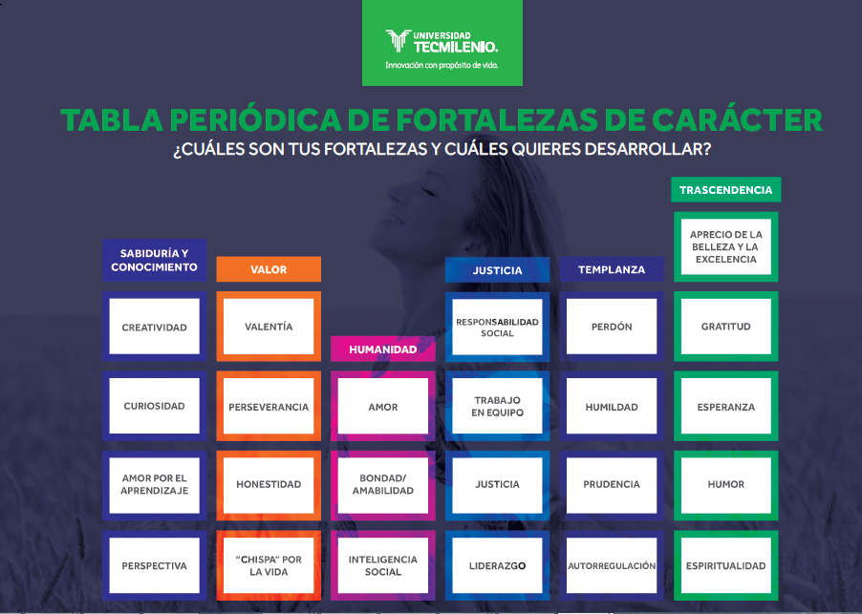
Fortalezas de carácter
Al identificar y utilizar tus fortalezas de carácter incrementas tu logro, obtienes satisfacción en tu trabajo y niveles de bienestar y felicidad.

Slide 5
Competencias profesionales
¿Cómo me siento en mi Servicio Social Significativo?
¿Qué fortalezas de carácter estoy utilizando para lograr la meta planteada?
¿Qué competencias profesionales estoy utilizando para lograr este proyecto?
¿Qué puedo mejorar para lograr la meta planteada?

Slide 6
Tarea 3
Instrucciones
Después de haber descargado de Blackboard, llenado y firmado la minuta Fortalezas de carácter
Tarea 3: Sube a Blackboard una fotografía legible de la minuta Fortalezas de carácter.
Agenda la siguiente sesión.
Descarga, imprime y lleva la minuta de la sesión Logros.

Slide 7
Minuta de sesión: Fortalezas de carácter. * Fotografía legible de la minuta de sesión.

Slide 8
Entregables:
Tarea 3: Fotografía legible de la minuta de sesión Fortalezas de carácter.
Recuerda:
Descargar e imprimir la minuta Logros, para la sesión en la fecha que corresponde.
Avanzar con el video a entregar la última semana del semestre.

Slide 9
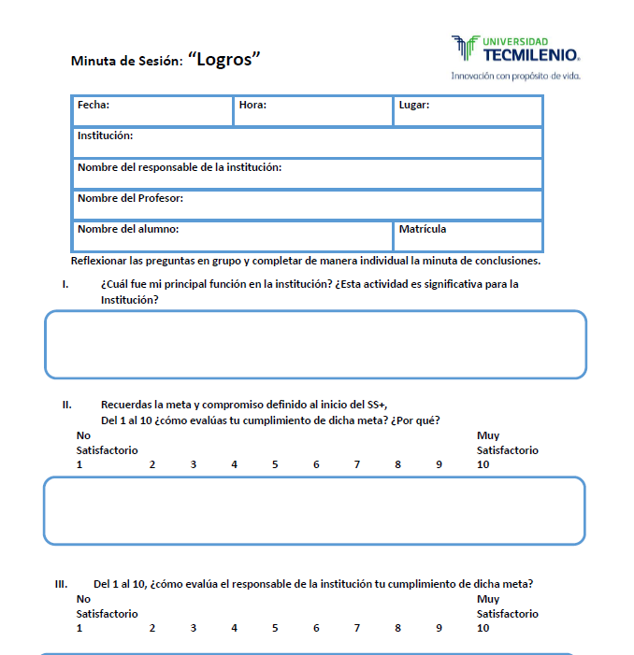
Minuta de sesión: Logros.
* Descarga e imprime la minuta para la sesión en la fecha que corresponde.

Slide 10
Comparte tu experiencia de Servicio Social Significativo
Tener listo el video para la última sesión de SSS (semana 15), con los siguientes requisitos:
1. Video inspirador de máximo 2 minutos donde muestres la respuesta a las siguientes preguntas:
Nombre, campus y nombre de tu institución o proyecto.
¿Qué hiciste durante tu SS+?
¿A qué Objetivo Global de Desarrollo Sostenible estás contribuyendo?
¿Por qué es importante tu proyecto?
¿Cuál fue tu mejor experiencia dentro del SS+?
¿Cuál fue el mayor reto al que te enfrentaste y cómo lo resolviste?
¿Consideras que este proyecto y lo que aprendiste te acerca a tu propósito de vida?
2. Subir el video a YouTube en modo público.
3. Enviar el URL en el foro de VIDEO antes de la última sesión presencial.
Video a entregar la última semana del semestre.
Nota: En la siguiente sesión compartiremos los videos ante el grupo

